Slide 1
CF04_1_Interactivo_componentes de control

Slide 2
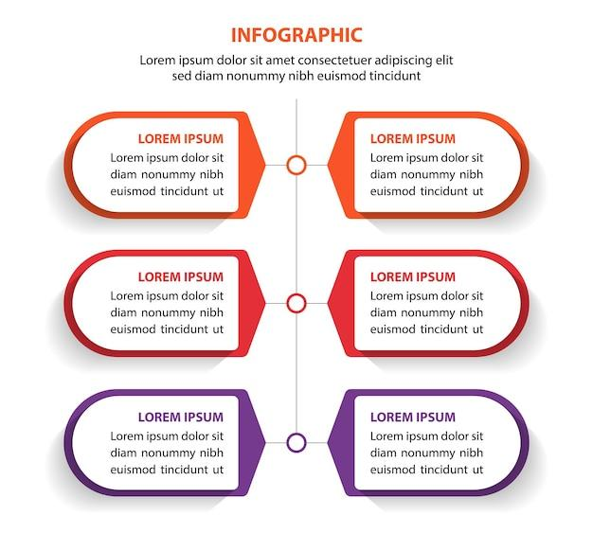
Indicaciones para la producción
Antimalware
Antispam
Favor realizar interactivo de ocho botones, tal como se representa en las diapositivas. Al dar clic sobre cada botón (casilla), se abre una ventana de diálogo con la respectiva información.
Sandboxing
Firewall de base de datos
DLP
NAC
Parchado virtual
File Integrity Monitoring
Referencias de las imágenes: https://www.freepik.es/vector-gratis/plantilla-infografia-profesional-diseno-grafico-negocio_18902953.htm#query=infograf%C3%ADa%20seis&position=0&from_view=search

Slide 3
Indicaciones para la producción
X
Antimalware
Antispam
Este contenido corresponde al botón: Antimalware
Antes de definir qué es un antimalware, se debe realizar un repaso sobre lo que es un malware. El malware es un tipo de virus que realiza modificaciones en el funcionamiento de un sistema, básicamente, es un algoritmo que puede transformarse y realizar procesos para generar vulnerabilidades en un sistema de información. Para casos particulares, el malware tiene variaciones, realizando funciones específicas, donde se encuentran los virus troyanos, gusanos spyware, entre otros.
Un antimalware, entonces, es un software que se dedica a monitorear y a contraatacar el malware que se pueda presentar en un equipo. Adicional a esto, tiene la capacidad de generar alertas sobre intrusiones de malware y eliminarlo del equipo.
Sandboxing
Firewall de base de datos
DLP
NAC
Parchado virtual
File Integrity Monitoring
Referencias de las imágenes: https://www.freepik.es/vector-gratis/plantilla-infografia-profesional-diseno-grafico-negocio_18902953.htm#query=infograf%C3%ADa%20seis&position=0&from_view=search

Slide 4
Indicaciones para la producción
X
Es un servicio que suele instalarse en los servidores de correo electrónico y no permite que lleguen correos no deseados o con contenido no confiable.
En la actualidad, casi todos los servicios de mensajería de correo electrónico aplican este tipo de servicios, aunque se puede llegar a pensar que solo rechazan o clasifican correos electrónicos. Esto llega a ser, en algunas ocasiones, más grave de lo que parece, puesto que los mensajes de dudosa procedencia son los que permiten un ataque informático llamado phishing, el cual tiene como objetivo capturar la información y hacerse pasar por otra persona o compañía para robar la información de los usuarios.
El antispam es un servicio muy útil en las organizaciones para prevenir este tipo de fraude informático.
Antimalware
Antispam
Este contenido corresponde al botón: Antispam
Sandboxing
Firewall de base de datos
DLP
NAC
Parchado virtual
File Integrity Monitoring
Referencias de las imágenes: https://www.freepik.es/vector-gratis/plantilla-infografia-profesional-diseno-grafico-negocio_18902953.htm#query=infograf%C3%ADa%20seis&position=0&from_view=search

Slide 5
Indicaciones para la producción
Antimalware
Antispam
Este contenido corresponde al botón: Sandboxing
X
Es un proceso que se utiliza en las organizaciones para ejecutar aplicaciones o códigos en forma aislada del sistema original. Es decir, se realiza de manera controlada para que no afecte al sistema principal.
Esta técnica es muy utilizada, sobre todo cuando se tiene un flujo alto de aplicaciones y procesos dentro de las organizaciones.
Sandboxing
Firewall de base de datos
DLP
NAC
Parchado virtual
File Integrity Monitoring
Referencias de las imágenes: https://www.freepik.es/vector-gratis/plantilla-infografia-profesional-diseno-grafico-negocio_18902953.htm#query=infograf%C3%ADa%20seis&position=0&from_view=search

Slide 6
Indicaciones para la producción
Antimalware
Antispam
Este contenido corresponde al botón: Firewall de base de datos.
X
Es un software que se utiliza para conectar las reglas de negocio y seguridad, de tal manera que sólo permita el acceso a aplicaciones, servicios e información que hace parte del negocio. Este tipo de software integra una base de datos donde se le configuran las políticas que debe ejecutar y permite el acceso o negación a todo aquello que no está incluido dentro de la regla de negocio o política configurada.
Sandboxing
Firewall de base de datos
DLP
NAC
Parchado virtual
File Integrity Monitoring
Referencias de las imágenes: https://www.freepik.es/vector-gratis/plantilla-infografia-profesional-diseno-grafico-negocio_18902953.htm#query=infograf%C3%ADa%20seis&position=0&from_view=search

Slide 7
Indicaciones para la producción
Antimalware
Antispam
Este contenido corresponde al botón: DLP
Sandboxing
Firewall de base de datos
X
Son soluciones que se integran a los sistemas de información y redes de datos para la prevención de la pérdida de datos que se pueda presentar.
Esto se realiza tanto en la transmisión de datos como en los sistemas de almacenamiento. Adicionalmente, ofrecen un interesante sistema de recuperación, el cual puede ser utilizado para mejorar los procesos de resguardo de información, entre otros procesos, y puede realizarlo en cualquier espacio de la infraestructura, ya sea local, remoto o en la nube.
DLP
NAC
Parchado virtual
File Integrity Monitoring
Referencias de las imágenes: https://www.freepik.es/vector-gratis/plantilla-infografia-profesional-diseno-grafico-negocio_18902953.htm#query=infograf%C3%ADa%20seis&position=0&from_view=search

Slide 8
Indicaciones para la producción
Antimalware
Antispam
Este contenido corresponde al botón: NAC
Sandboxing
Firewall de base de datos
X
Son controles de acceso que se implementan en los equipos finales donde se resguarda y procesa la información, con el propósito de reforzar procesos como la autenticación de usuarios y el acceso a la red de la organización. En otro sentido, es la manera como se unen diferentes tecnologías para un fin común, el cual es la seguridad de la información de la organización.
DLP
NAC
Parchado virtual
File Integrity Monitoring
Referencias de las imágenes: https://www.freepik.es/vector-gratis/plantilla-infografia-profesional-diseno-grafico-negocio_18902953.htm#query=infograf%C3%ADa%20seis&position=0&from_view=search

Slide 9
Indicaciones para la producción
X
Antimalware
Antispam
Este contenido corresponde al botón: Parchado virtual
El proceso de parchado virtual permite la integración de parches de seguridad para los dispositivos e infraestructura de la organización, con la ventaja que no es necesario realizar su instalación.
En el caso más particular, se encuentran los parches de seguridad para Exploit, el cual es un algoritmo que está enfocado en una vulnerabilidad de los sistemas operativos y que, la mayoría de veces, resulta imposible salvarse de dicho tipo de ataque. La única manera de poder no ser víctima de este es realizando el parchado de seguridad de los sistemas operativos y sistemas que interactúan con la seguridad de la información.
Este tipo de procesos de parchado virtual ha tomado fuerza en los tiempos actuales, ya que es mucho más sencillo de implementar, mantener actualizados los sistemas y, adicional a ello, garantiza una constante comunicación con los proveedores de seguridad de estos mismos.
Sandboxing
Firewall de base de datos
DLP
NAC
Parchado virtual
File Integrity Monitoring
Referencias de las imágenes: https://www.freepik.es/vector-gratis/plantilla-infografia-profesional-diseno-grafico-negocio_18902953.htm#query=infograf%C3%ADa%20seis&position=0&from_view=search

Slide 10
Indicaciones para la producción
Antimalware
Antispam
Este contenido corresponde al botón: File Integrity Monitoring
Sandboxing
Firewall de base de datos
X
Es un proceso que se realiza para el monitoreo y verificación en la integridad de los archivos; esto incluye tanto archivos del sistema operativo como los que son producidos e integrados al sistema de información.
Permite verificar que los archivos no sufran modificaciones, las cuales pueden ser producto de manipulación por parte de programas maliciosos o de dudosa procedencia.
DLP
NAC
Parchado virtual
File Integrity Monitoring
Referencias de las imágenes: https://www.freepik.es/vector-gratis/plantilla-infografia-profesional-diseno-grafico-negocio_18902953.htm#query=infograf%C3%ADa%20seis&position=0&from_view=search

